Slide 1
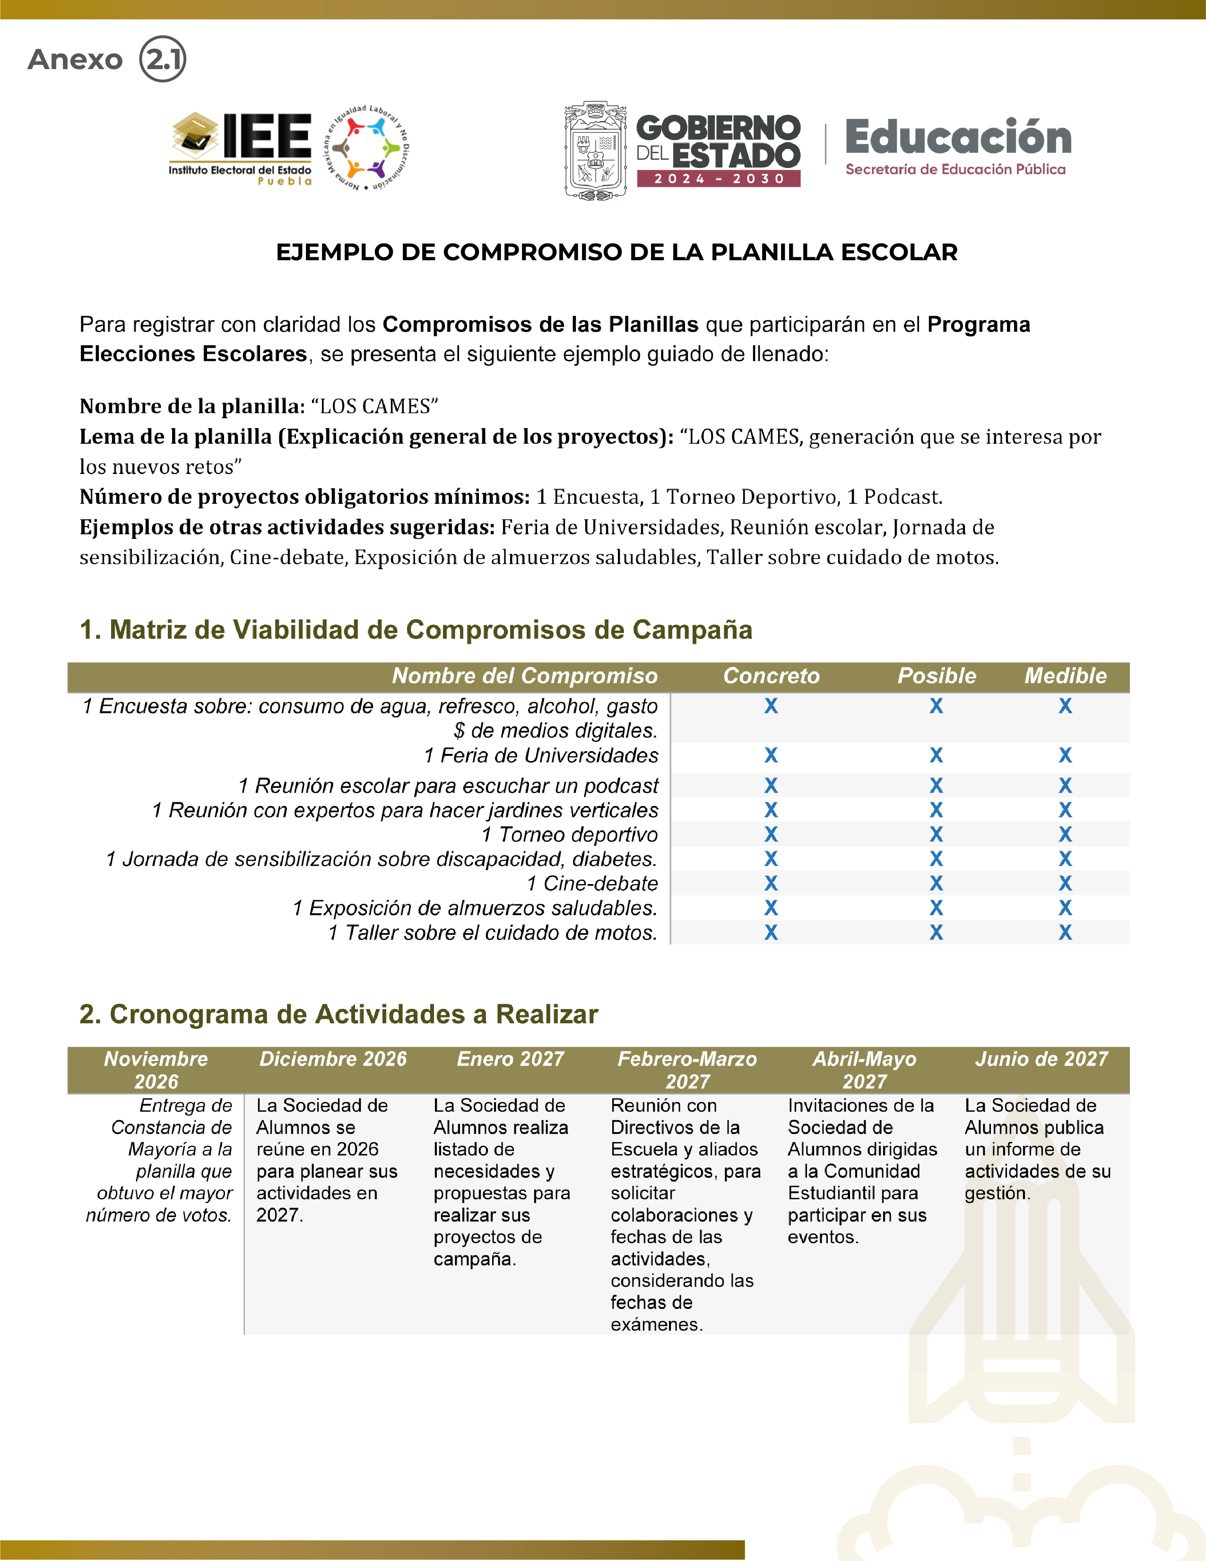

Slide 2
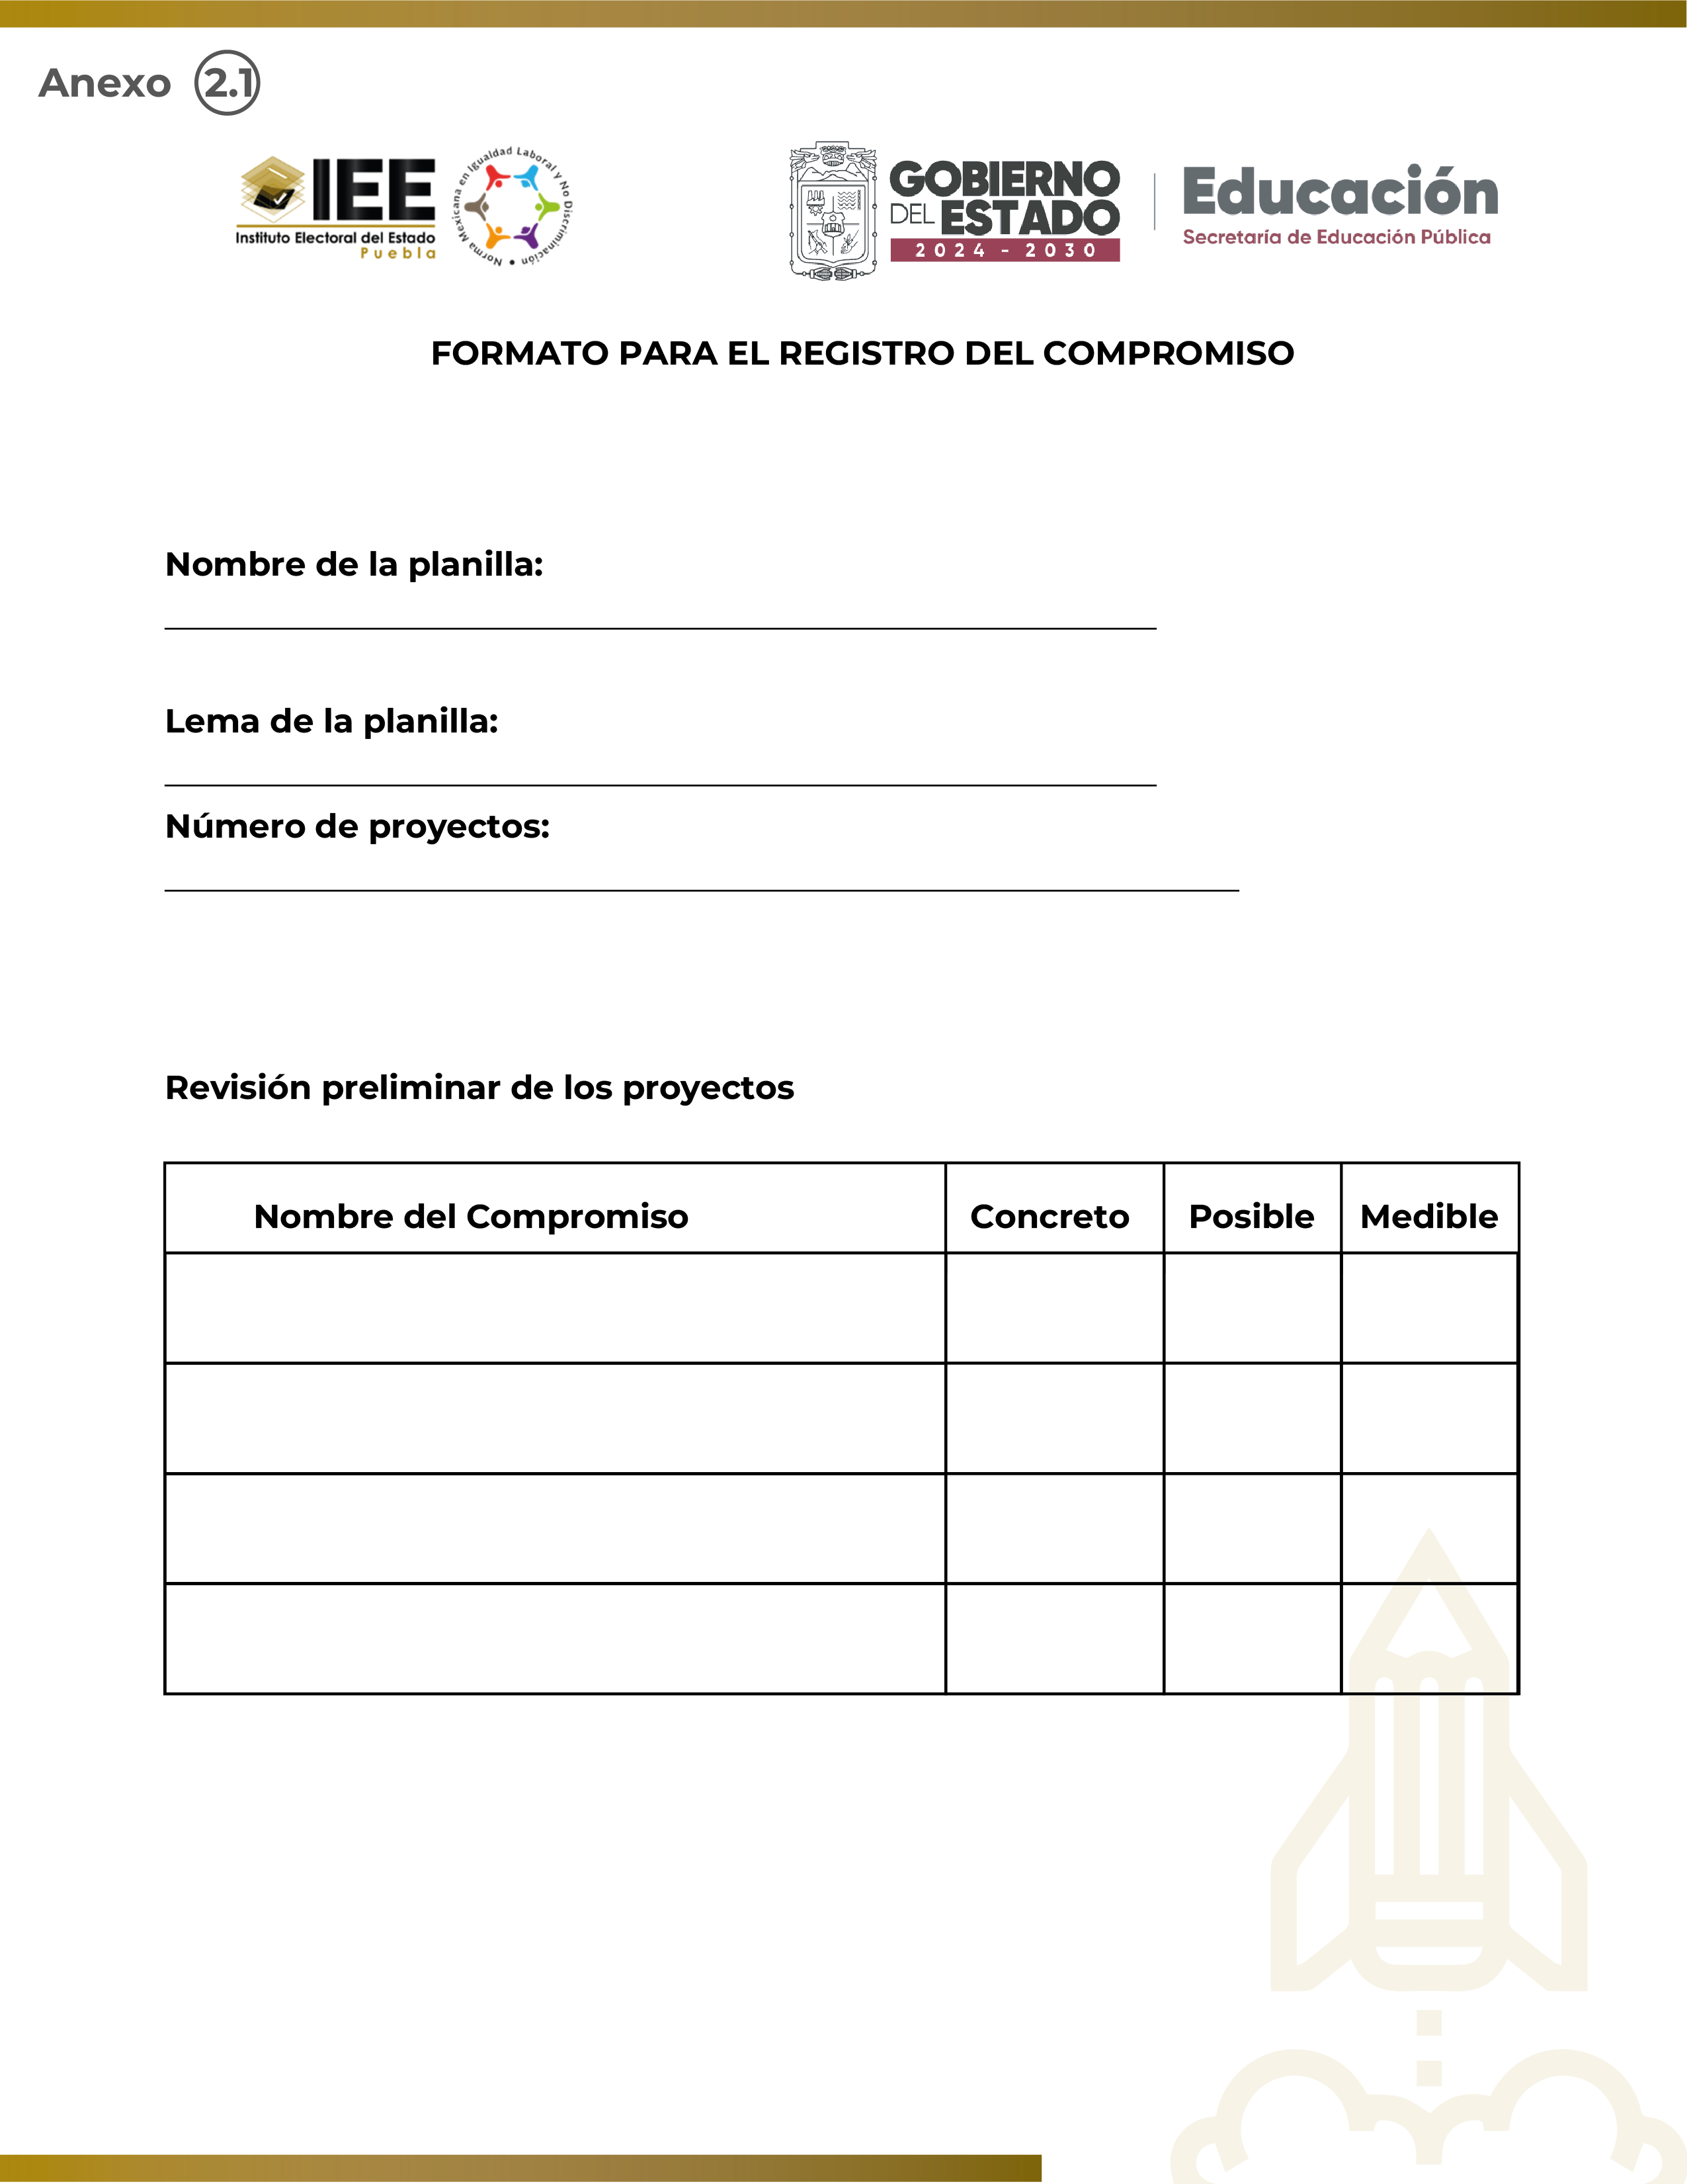
Escribe el nombre completo de la planilla
Escribe el nombre completo del lema de la planilla
Escribe el número de proyectos
Escribe el nombre del Compromiso
X
X
X
Escribe el nombre del Compromiso
X
X
X
Escribe el nombre del Compromiso
X
X
X
Escribe el nombre del Compromiso
X
X
X

